Slide 1
LEZIONE DEL 06/04/2020
SECONDA PARTE

Slide 2
Il giroscopio
Un altro caso in cui è facile determinare il moto per inerzia è quello che corrisponde ad un corpo a struttura giroscopica, ovvero quando due dei momenti di inerzia risultano uguali (ma non tutti e tre). Volendo caratterizzare un corpo a struttura giroscopica in
termini di ellissoide d’inerzia, abbiamo che questo è un ellissoide di rotazione. L’asse di simmetria dell’ellissoide è detto asse giroscopico, e su di esso giace il centro di massa.
Senza perdere in generalità, possiamo supporre I₁ = I₂ = I, mentre l’asse z ha momento d’inerzia I₃.

Slide 3
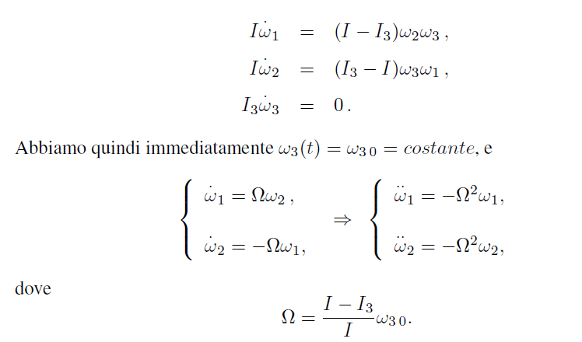
Se I₁ = I₂ = I, e l’asse z ha momento d’inerzia I₃ , le equazioni di Eulero si riducono a

Slide 4
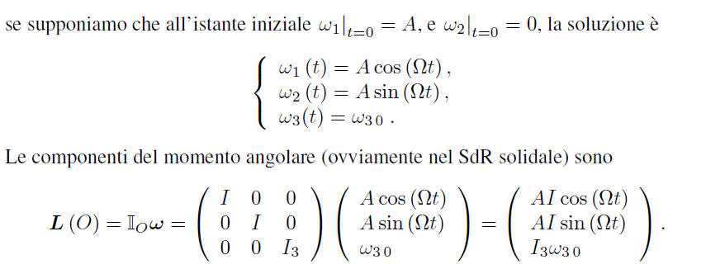

Slide 5
Se osservato dal SdR solidale il vettore di L(O) ruota attorno all’asse z, con velocità
angolare Ω. Tale moto viene appunto detto precessione
z
L(O)
ξ
O

Slide 6
z
L(O)
Z
ξ
Y
O
Ω t
X

